Slide 1
UREDBA (EU) 2025/40 O EMBALAŽI IN ODPADNI EMBALAŽI
mag. Jana Miklavčič
Sektor za ravnanje z odpadki

Slide 2
PPWR 22.1.2025 objavljena v evropskem uradnem listu 2025/40
11.2.2025 je stopila v veljavo
12.8.2026 se prične uporabljati
UREDBA (EU) 2025/40 O EMBALAŽI IN ODPADNI EMBALAŽI (PPWR)
Upoštevanje in izvajanje zakonodaje – brati bo potrebno oboje hkrati:
PPWR + nova nacionalna uredba o embalaži in odpadni embalaži („v pripravi“)

Slide 3
Preprečevanje in zmanjševanje količine odpadne embalaže ter spodbujanje ponovne uporabe in recikliranja.
Zagotavljanje, da je vsa embalaža na trgu EU do leta 2030 reciklabilna na ekonomsko vzdržen način.
Povečanje uporabe recikliranih materialov v embalaži in zmanjšanje uporabe primarnih surovin.
CILJI UREDBE PPWR

Slide 4
VSEBINA PREDPISA PPWR
POGLAVJE I SPLOŠNE DOLOČBE
POGLAVJE II ZAHTEVE ZA EMBALAŽO
POGLAVJE III ZAHTEVE GLEDE OZNAČEVANJA IN ZAGOTAVLJANJA INFORMACIJ
POGLAVJE IV SPLOŠNE OBVEZNOSTI
POGLAVJE V OBVEZNOSTI GOSPODARSKIH SUBJEKTOV ZA ZMANJŠANJE E IN 0E
POGLAVJE VI PLASTIČNE NOSILNE VREČKE
POGLAVJE VII SKLADNOST EMBALAŽE
POGLAVJE VIII RAVNANJE Z EMBALAŽO IN ODPADNO EMBALAŽO
ODDELEK 1 SPLOŠNE DOLOČBE
ODDELEK 2 PREPREČEVANJE ODPADKOV
ODDELEK 3 REGISTER PROIZVAJALCEV
ODDELEK 4 SISTEMI VRAČANJA IN ZBIRANJA ter KAVCIJSKI SISTEMI
ODDELEK 5 PONOVNA UPORABA IN PONOVNO POLNJENJE
ODDELEK 6 CILJI GLEDE RECIKLIRANJA IN SPODBUJANJA RECIKLIRANJA
ODDELEK 7 INFORMACIJE IN POROČANJE
POGLAVJE IX ZAŠČITNI POSTOPKI
POGLAVJE X ZELENA JAVNA NAROČILA
POGLAVJE XI PRENESENA POOBLASTILA IN POSTOPEK V ODBORU
POGLAVJE XII SPREMEMBE
POGLAVJE XIII KONČNE DOLOČBE
PRILOGE OD I DO XIII

Slide 5
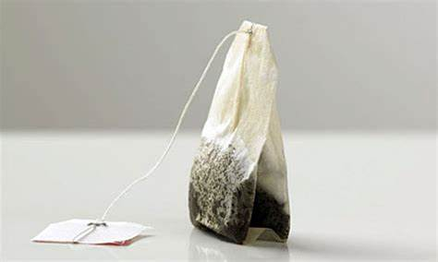
DEFINICIJA EMBALAŽE (skrajšano) (1) 3. člen 1. tč + Priloga I
Embalaža je predmet, ne glede na material, namenjen za shranjevanje, zaščito in dostavo, izdelkov, ki ga glede na funkcijo, material in obliko razlikujemo ter vključuje:
predmet za shranjevanje, podpiranje in ohranjanje izdelka, ki ni del izdelka in se uporablja, porabi ali zavrže skupaj z njim;
sestavne in pomožne dele vgrajene v predmet;
pomožne elemente, pritrjene ali obešene na izdelek, ki opravljajo funkcijo embalaže in se uporabljajo ter zavržejo z izdelkom in niso sestavni del izdelka;
predmete, ki se polnijo na prodajnem mestu (servisna embalaža);
predmete za enkratno uporabo za polnjenje in prodajo na prodajnem mestu;
prepustne enote za čaj, kavo ali druge napitke, namenjene uporabi in zavrženju skupaj z izdelkom;
neprepustno enoto za enkratno uporabo za čajni ali kavni sistem ali sistem za druge napitke, ki je namenjena uporabi v aparatu ter se uporabi in zavrže skupaj z izdelkom.

Slide 6
VRSTE EMBALAŽE (1) 3. člen glede na zasnovo ali namen uporabe
„embalaža za hrano in pijačo za s seboj“ pomeni servisno embalažo, ki se polni na prodajnih mestih, kjer je prisotno osebje, s pijačo ali že pripravljeno hrano, ki je pakirana za prevoz in takojšnje zaužitje na drugi lokaciji brez nadaljnje priprave in se običajno zaužije iz embalaže;
„embalaža za primarne izdelke“ pomeni predmet, ki je zasnovan in namenjen za uporabo kot embalaža za nepredelane izdelke iz primarne pridelave, kakor je opredeljena v Uredbi (ES) št. 178/2002 Evropskega parlamenta in Sveta
„prodajna embalaža“ pomeni embalažo, zasnovano tako, da predstavlja prodajno enoto, ki je sestavljena iz izdelkov in embalaže ter namenjena končnemu uporabniku na prodajnem mestu;
„skupinska embalaža“ pomeni embalažo, ki je zasnovana tako, da na prodajnem mestu predstavlja skupino določenega števila prodajnih enot, ne glede na to, ali se ta skupina prodajnih enot kot taka prodaja končnemu uporabniku ali pa služi kot sredstvo za lažje polnjenje polic na prodajnem mestu ali za oblikovanje skladiščne ali distribucijske enote, in ki jo je mogoče ločiti od izdelka, ne da bi to vplivalo na njegove značilnosti;
„transportna embalaža“ pomeni embalažo, ki je zasnovana tako, da lajša ravnanje z eno ali več prodajnimi enotami ali skupino prodajnih enot in njihov prevoz, in je namenjena preprečevanju poškodb izdelka pri ravnanju in prevozu, ne vključuje pa zabojnikov za cestni, železniški, ladijski in letalski prevoz; „embalaža za elektronsko trgovanje“ pomeni transportno embalažo, ki se uporablja za dostavo izdelkov v okviru spletne prodaje ali drugih oblik prodaje končnemu uporabniku na daljavo;
Servisna embalaža
„kompozitna embalaža“ pomeni enoto embalaže, izdelano iz dveh ali več različnih materialov, ki so del mase glavnega embalažnega materiala in jih ni mogoče ročno ločiti in torej tvorijo eno samo neločljivo enoto, razen če eden od materialov predstavlja nepomemben del embalažne enote in v nobenem primeru ne predstavlja več kot 5 % skupne mase embalažne enote ter ne vključuje oznak, firnežev, barv, črnil, adhezivov in lakov; ta določba ne posega v Direktivo (EU) 2019/904;
„inovativna embalaža“ pomeni obliko embalaže, ki je izdelana z uporabo novih materialov, ki zagotavljajo bistveno izboljšanje funkcij embalaže, kot so shranjevanje, zaščita ali dostava izdelkov ali ravnanje z njimi, ter splošno dokazljive koristi za okolje, ne vključuje pa embalaže, oblikovane s spremembo obstoječe embalaže, katere glavni namen je izboljšanje predstavitve izdelkov in trženja;
„kontaktna embalaža“ pomeni embalažo, ki je namenjena za uporabo pri izdelkih, ki spadajo na področje uporabe uredb (ES) št. 1831/2003 (⁵⁶), (ES) št. 1935/2004, (ES) št. 767/2009 (⁵⁷), (ES) št. 1223/2009 (⁵⁸), (EU) 2017/745, (EU) 2017/746, (EU) 2019/4 Evropskega parlamenta in Sveta (⁵⁹) ali (EU) 2019/6 ali direktiv 2001/83/ES, 2002/46/ES Evropskega parlamenta in Sveta (⁶⁰) ali 2008/68/ES, ali pri izdelkih, kakor so opredeljeni v členih 1 in 2 Sklepa Komisije (EU) 2023/1809 (⁶¹);

Slide 7
PROIZVAJALČEVA RAZŠIRJENA ODGOVORNOST (PRO) PROIZVAJALEC
Odgovornost proizvajalcev: Proizvajalci odgovarjajo za celoten življenjski cikel embalaže in odpadne embalaže.
DEFINICIJA PROIZVAJALCA v 15. točki (1) 3. člena JE DEFINCIJA ZA CELOTEN EU TRG IN ŠIRŠE.
SI PROIZVAJALEC je na našem ozemlju, ne glede na način prodaje, vsaka fizična ali pravna oseba, ki prvič omogoči dostopnost embalaže (transportne, servisne ali E za primarne izdelke) ali izdelkov, ki so pakirani v embalažo (prodajna, skupinska) :
IZDELOVALEC EMBALAŽE (embalažo ali pakiran izdelek pod imenom ali blagovno znamko)
DOBAVITELJ EMBALAŽE ali EMBALAŽNEGA MATERIALA (v primeru, če je izdelovalec embalaže mikropodjetje in imata oba sedež v SI)
UVOZNIK (daje embalažo na trg iz tretje države)
PRIDOBITELJ (daje embalažo na trg iz druge države EU/EGP)
DISTRIBUTER
POOBLAŠČENI ZASTOPNIK za PRO (za tuja podjetja proizvajalcev, tudi proizvajalcev uporabnikov spletnih platform)
OSEBA, ki razpakira pakiran izdelek, ne da bi bil končni uporabnik tega izdelka, pri tem pa nastaja odpadna OE.

Slide 8
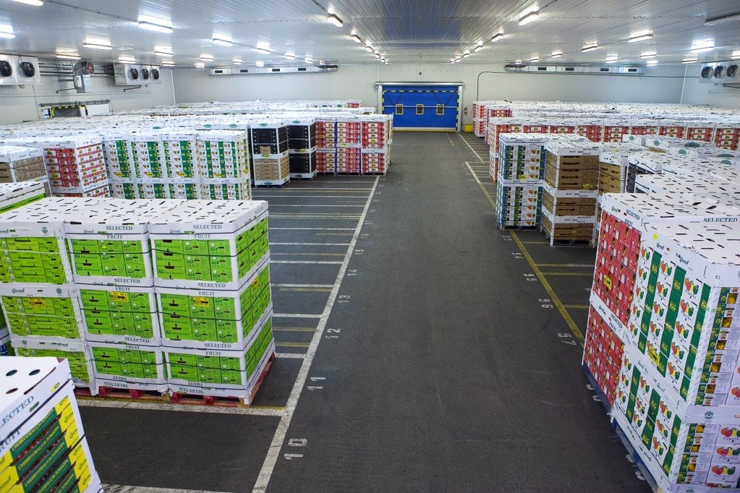

Spletne platforme (tudi odpremna skladišča) proizvajalcem dovolijo uporabo svojih storitev, če imajo:
informacije o registraciji proizvajalcev;
samocertificiranje proizvajalca, ki potrjuje, da v državi članici, v kateri se nahaja potrošnik, ponuja le embalažo, v zvezi s katero so izpolnjene zahteve glede razširjene odgovornosti proizvajalca (pooblaščen zastopnik, kriti stroški-proizvajalec lahko pooblasti tudi spletno platformo).
Ponudnik spletne platforme (odpremnega skladišča) si po najboljših močeh prizadeva oceniti, ali so prejete informacije popolne in zanesljive.
PRO OBVEZNOSTI Spletne platforme/odpremna skladišča

Slide 9
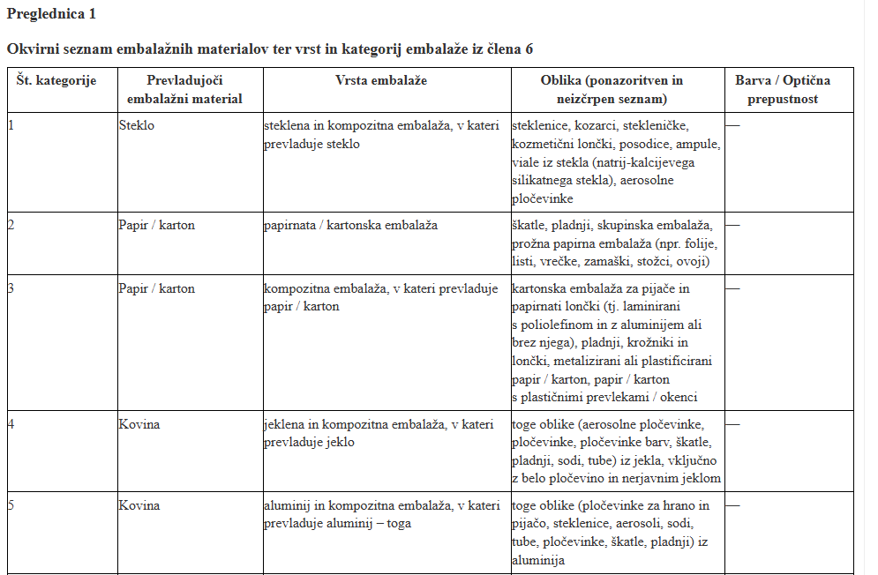
PRO OBVEZNOSTI Register proizvajalcev (44. člen + Prilogi II in IX)
EK do 12.2.2026 sprejme izvedbene akte za register proizvajalcev.
18 mesecev po izvedbenem aktu moramo vzpostaviti REGISTER PROIZVAJALCEV (12.8.2027).
Registracijo proizvajalcev izvede proizvajalec ali pooblaščeni zastopnik za PRO.
- Ime, naslov, kontakt, blagovne znamke (če so na voljo), nacionalna identifikacijska oznaka št. vpisa/matična/davčna), IZJAVA + potrdilo organizacije.
Poročanje izvede proizvajalec, pooblaščeni zastopnik za PRO ali organizacija PRO.
(kdo, obdobje, kaj po kategorijah iz Priloge II – 15 kategorij, ali izjema ob <1000 ton Priloga IX Pr 1).
Zagotavljanje informacij do 1. junija t.l. za preteklo koledarsko leto. LAHKO predpišemo četrtletno poročanje.
15 kategorij

Slide 10
Finančni prispevki posameznega proizvajalca obveznost PRO morajo kriti naslednje stroške ((4) a) 8a. člen Direktive o odpadkih):
ločenega zbiranja odpadkov in poznejšega prevoza in obdelave, vključno z obdelavo, ki je potrebna za izpolnjevanje ciljev Unije glede ravnanja z odpadki, in stroške, potrebne za izpolnjevanje drugih ciljev (če določimo nacionalne cilje), ob upoštevanju prihodkov iz ponovne uporabe, prodaje sekundarnih surovin iz njegovih proizvodov in iz nevrnjenih kavcij,
zagotavljanja ustreznih informacij imetnikom odpadkov v skladu s hierarhijo odpadkov (ukrepi za preprečevanje, CPU, ločeno zbiranje,..),
zbiranja in sporočanja podatkov (za zbiranje podatkov o proizvodih ter zbiranje in predelave odpadkov).
(4) i) 8a. člen Direktive o odpadkih:
100 % kritje stroškov ali v razmerju 80:20
Finančni prispevki posameznega proizvajalca obveznost PRO morajo kriti naslednje stroške ((2) 45. člen PPWR):
stroške označevanja vsebnikov za odpadke za zbiranje odpadne embalaže (13. člen – harmonizirane oznake v 2028) ter
stroške izvajanja raziskav o sestavi zbranih mešanih komunalnih odpadkov v skladu z Izvedbeno uredbo Komisije (EU) 2023/595 in izvedbenimi akti, ki se sprejmejo na podlagi člena 56(7), točka (a), te uredbe, kadar navedeni izvedbeni akti določajo obveznost izvajanja takih raziskav.
PRO OBVEZNOSTI STROŠKI

Slide 11
PRO OBVEZNOSTI ORGANIZACIJA
POOBLASTILO PROIZVAJALCA ORGANIZACIJI
ORGANIZACIJA 1 ALI VEČ (NEODVISNA TRETJA OSEBA)
ZAUPNOST PODATKOV PROIZVAJALCEV
ENAKA OBRAVNAVA PROIZVAJALCEV
OBJAVA KOLIČINE EMBALAŽE, DELEŽI RECIKLIRANE IN PREDELANE ODPADNE EMBALAŽE/MATERIALOV V EMBALAŽI na spletu
POROČANJE
ORGANIZACIJA in samostojni sistemi ODOBRITEV ZA IZPOLNJEVANJE PRO
ZAGOTOVITEV USTREZNEGA FINANČNEGA JAMSTVA
INFORMACIJE O PREPREČEVANJU ODPADNE EMBALAŽE IN RAVNANJU Z NJO (vloga končnega uporabnika pri preprečevanju in najboljše prakse ter ravnanje z OE, ureditve ponovne uporabe, pomen oznak in simbolov, vpliv neustreznega zavrženja OE, (ne) hišno kompostiranje)

Slide 12
INFRASTRUKTURA RAVNANJA Z ODPADNO EMBALAŽO:
ZA VRAČANJE EMBALAŽE
ZA LOČENO ZBIRANJE ODPADNE EMBALAŽE
SORTIRANJE ODPADNE EMBALAŽE (za pripravo za ponovno uporabo in visokokakovostno recikliranje)
SEŽIGANJE IN ODLAGANJE LOČENO ZBRANE ODPADNE EMBALAŽE JE PREPOVEDANO.
CILJ LOČENEGA ZBIRANJA ODPADNIH PLASTENK in PLOČEVINK PIJAČ JE že določen:
do 1.1.2029 90 %
OBVEZNA UVEDBA KAVCIJSKEGA SISTEMA, razen če:
v letu 2026 dosežemo 80 % ločenega zbiranja – izvedbeni načrt z ukrepi in dosežemo cilj 90 % tri leta zaporedoma brez kavcijskega sistema.
2023: 80,2 % (izračun iz SA)
70,7 % (izračun iz poročanja sortirnic)
DO 1.1.2029 OBVEZNA DOLOČITEV CILJEV LOČENEGA ZBIRANJA ODPADNE EMBALAŽE PO MATERIALIH
INFRASTRUKTURA
(pokrito celoto ozemlje) 48. člen
IN
CILJI LOČENEGA ZBIRANJA (49 in 50. člen)

Slide 13
CILJI RECIKLIRANJA (52. člen)
do 31. decembra 2025 najmanj 65 % mase vse
nastale odpadne embalaže;
do 31. decembra 2025 :
(i) 50 % plastike;
(ii) 25 % lesa;
(iii) 70 % železnih kovin;
(iv) 50 % aluminija;
(v) 70 % stekla;
(vi) 75 % papirja in kartona;
do 31. decembra 2030 najmanj 70 % mase vse
nastale odpadne embalaže;
do 31. decembra 2030 :
(i) 55 % plastike;
(ii) 30 % lesa;
(iii) 80 % železnih kovin;
(iv) 60 % aluminija;
(v) 75 % stekla;
(vi) 85 % papirja in kartona.

Slide 14
MINIMALNA VSEBNOST RECIKLIRANIH MATERIALOV V PLASTIČNI EMBALAŽI 7. člen Finančni prispevek PRO prilagodi na vsebnost reciklata.
1.1.2030 | 1.1.2040
30 % | 50 % | PET kontaktna embalaža, razen PET plastenk pijač za enkratno uporabo
10 % | 25 % | kontaktna embalaža iz plastičnih materialov, ki niso PET, razen plastenk pijač za enkratno uporabo;
30 % | 65 % | plastenke pijač za enkratno uporabo
35 % | 65 % | vsa ostala plastična embalaža
Izjema: kontaktna plastična embalaža za živila, ki so namenjena le za dojenčke in majhne otroke, in živila za posebne zdravstvene namene ter embalaža za pijačo in živila, ki jih običajno uporabljajo majhni otroci.
Tudi ne uporablja za:
(a) plastično embalažo, namenjeno za stik z živili, če količina vsebnosti recikliranih materialov ogroža zdravje ljudi in povzroči neskladnost pakiranih izdelkov z Uredbo (ES) št. 1935/2004
(b) kateri koli plastični del, ki predstavlja manj kot 5 % skupne mase celotne embalažne enote.

Slide 15
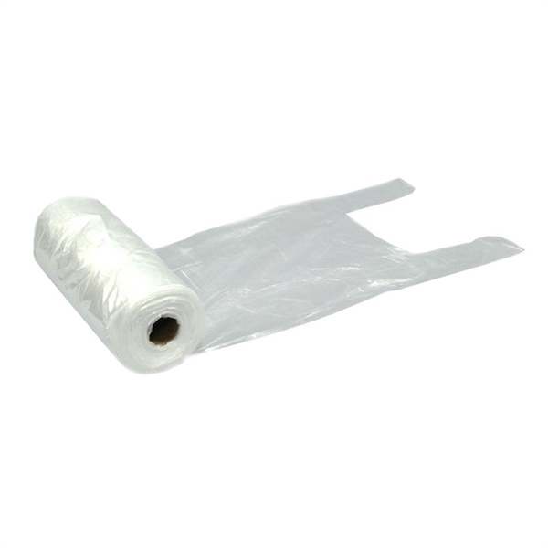
CILJ TRAJNEGA ZMANJŠANJA POTROŠNJE LAHKIH PLASTIČNIH NOSILNIH VREČK (34. člen)
Do 31.12.2025 in vsako naslednje leto potrošnja ne sme presegati 40 lahkih plastičnih nosilnih vrečk na osebo.
Slovenija
 | 2022 | 2023
CILJ LPNV (brez zelo lahkih plastičnih nosilnih vrečk) | 40 | 40
LPNV - Plastična nosilna vrečka 15 do 49 mikronov | 13,2 | 14,2
Vse vrečke | 75,9 | 86,0
 | 2022 | 2023
LPNV - Plastična nosilna vrečka 15 do 49 mikronov (št. kosov) | 27.798.457 | 30.146.418
ZLPNV - Plastična nosilna vrečka 14 mikronov ali manj (št. kosov) | 129.567.060 | 149.710.345
PNV - Plastična nosilna vrečka 50 mikronov ali več (št. kosov) | 2.844.658 | 2.614.591
Vir: ARSO, preračun MOPE

Slide 16
CILJI PONOVNE UPORABE EMBALAŽE:
1.1.2030 | 1.1.2040
40 % | 70 % | uporabljajo transportno ali prodajno embalažo (tudi e E) v obliki palet, zložljivih plastičnih škatel, škatel, pladnjev, plastičnih zabojev, vmesnih zabojnikov za razsuti tovor, veder, sodov in kanistrov vseh velikosti ali materialov*
10 % | 25 % | skupinsko embalažo v obliki škatel, razen kartonskih škatel, ki obdaja prodajno embalažo
10 % | 40 % | Končni distributerji omogočajo dostop do alkoholnih in brezalkoholnih pijač v prodajni embalaži za večkratno uporabo (izjeme pijače, prostor, gostota) in zagotovijo prevzem nazaj
EMBALAŽA ZA VEČKRATNO UPORABO
Cilji glede ponovne uporabe embalaže (29. člen)
Ponovna uporaba in ponovno polnjenje embalaže v HORECA sektorju
(32. in 33. člen)
Poročanje GS 6 mesecev po koncu koledarskega leta, prvo leto poročanje za leto 2030, vzpostavitev elektronskih sistemov.
HORECA SEKTOR OMOGOČATI (+ informiranje potrošnikov o ukrepih):
12. februar 2027 - dostopnost hladnih ali toplih pijač ter pripravljene hrane v LASTNO EMBALAŽO POTROŠNIKA
12. februar 2028 – možnost postrežbe v embalaži za večkratno uporabo

Slide 17

SPREJETJE UKREPOV ZA SPODBUDO ZA VZPOSTAVITEV SISTEMOV VRAČANJA EMBALAŽE IN PONOVNEGA POLNJENJA EMBALAŽE:
KAVCIJSKI SISTEM POVRATNE EMBALAŽE
EKONOMSKE SPODBUDE (zaračunavanje embalaže za 1x uporabo)
DOSTOPNOST DOLOČENEGA ODSTOTKA IZDELKOV ZA PONOVNO UPORABO ALI POLNJENJE (ki niso cilji iz 29. člena)
EMBALAŽA ZA VEČKRATNO UPORABO
Vzpodbude za ponovno uporabo embalaže in ponovno polnjenje (51. člen)

Slide 18
Oblika embalaže | Omejitev uporabe 1.1.2030 (izjema mikropodjetja) 25. člen in Priloga V | Ponazoritveni primer
Skupinska plastična embalaža za enkratno uporabo | Plastična embalaža, ki se uporablja na prodajnem mestu za združevanje blaga, ki se prodaja v steklenicah, pločevinkah, konzervah, lončkih, posodicah in paketih, ter je zasnovana za namene priročnosti, pri čemer končnim uporabnikom omogoča nakup ali jih spodbuja k nakupu več kot enega izdelka. To ne vključuje skupinske embalaže, ki je potrebna za lažje ravnanje z izdelki. | Folija za združevanje embalažnih enot, skrčljiva folija
Plastična embalaža za enkratno uporabo za nepredelano sveže sadje in zelenjavo | Plastična embalaža za enkratno uporabo za manj kot 1,5 kg predpakiranega svežega sadja in zelenjave. Države članice lahko določijo izvzetja iz te omejitve, če je dokazana potreba po preprečevanju izgube vode ali sočnosti, mikrobioloških nevarnosti ali udarcev ali oksidacije ali če ni druge možnosti za preprečitev mešanja ekološkega sadja in zelenjave z neekološkim sadjem in zelenjavo. | Mreže, vreče, pladnji, posode
Plastična embalaža za enkratno uporabo | Plastična embalaža za enkratno uporabo za hrano in pijačo, ki se polni in uživa v prostorih v gostinskem sektorju. Izvzeti so obrati v gostinskem sektorju, ki nimajo dostopa do pitne vode. | Pladnji, krožniki in lončki za enkratno uporabo, vrečke, škatle
Plastična embalaža za enkratno uporabo za priloge, vkuhano sadje, omake, kremo za kavo, sladkor in začimbe v gostinskem sektorju | Plastična embalaža za enkratno uporabo v gostinskem sektorju, ki vsebuje posamezne porcije ali obroke ter se uporablja za priloge, omake, kremo za kavo, sladkor in začimbe, razen v naslednjih primerih: A) taka embalaža, ki se zagotavlja skupaj s pripravljeno hrano, ki se odnese s seboj in je namenjena takojšnjemu zaužitju brez nadaljnje priprave; B) taka embalaža je potrebna za zagotovitev varnosti in higiene v ustanovah, kjer obstaja zdravstvena potreba po individualni oskrbi, kot so bolnišnice, klinike, domovi za nego. | Ovitki, posodice, pladnji, škatle

Slide 19
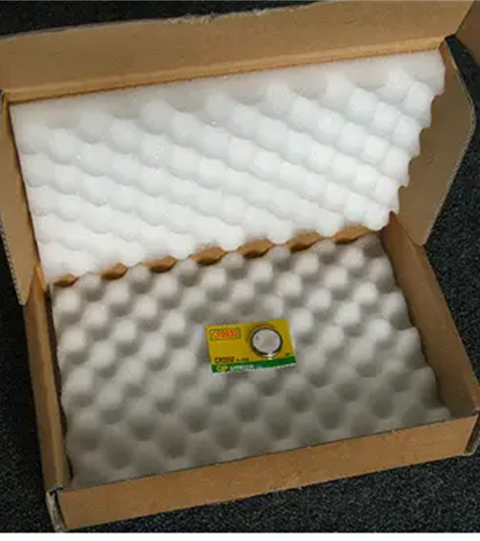
ZMANJŠANJE KOLIČIN EMBALAŽE IN PRAZNEGA PROSTORA
ZMANJŠANJE KOLIČIN EMBALAŽE (10.člen)
Izdelovalec ali uvoznik do 1. januarja 2030 zagotovi, da je embalaža, dana na trg, zasnovana tako, da sta njena masa in prostornina omejeni na najmanjšo možno vrednost, potrebno za zagotavljanje njene funkcionalnosti, ob upoštevanju oblike in materiala, iz katerega je izdelana.
Izjema:
zasnova embalaže zaščitena
za pakirani izdelek ali pijačo veljajo geografske označbe porekla
PRAZNI PROSTOR (24. člen)
Skupinska embalaža, transportna embalažo ali embalažo za elektronsko trgovanje, do 1. januarja 2030 ali 36 mesecev od začetka veljavnosti izvedbenih aktov - največji delež praznega prostora, izražen v odstotkih, ne presega 50 %.
Prostor, zapolnjen s polnilnimi materiali, kot so papirnati izrezki, zračne blazine, mehurčkasta folija, gobasto polnilo, penasto polnilo, lesna volna, polistiren ali rezine stiropora, se šteje za prazen prostor.

Slide 20
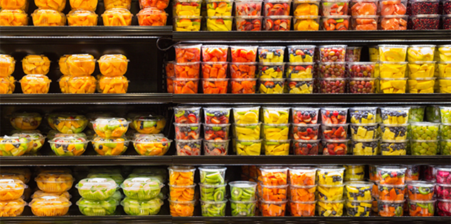
ZMANJŠANJE KOLIČIN ODPADNE EMBALAŽE (43. člen)
Potrebno bo zmanjšati količino nastale odpadne embalaže na prebivalca v primerjavi s količino nastale odpadne embalaže na prebivalca iz leta 2018:
5 % do leta 2030
10 % do leta 2035
15 % do leta 2040
2018 114 kg/preb 108 kg/preb
142 kg/preb
150 kg/preb
Vir: SURS

Slide 21
HVALA ZA VAŠO POZORNOST

